Slide 1
الْمِحْوَرُ الْأَوَّلُ: أَصْدِقاؤُنا
الصَّفُّ الْأَساسِيُّ الثّاني
Notes:
توجيهات للمعلّم/ة:
يتألّف كلّ محور من مجموعة دروس مترابطة، ويتألَّف كلُّ درسٍ من مجموعة مجالات (الفهم الشفويّ، والتعبير الشفويّ، والقراءة، والقواعد والإملاء، والكتابة).
يبدأ كلُّ محور بتقويمٍ تشخيصيّ ونشاط تمهيديّ ,يتخلّل كلُّ درسٍ تقويمات تكوينيّة عِدّة حيث يلزم.
بعض الشرائح تتضمّن في قسم الملاحظات (في أسفل الشاشة) مقترحات سير الدّرس، و/أو مقترحات حول مخاطبة المتعلّمين، بالإضافة إلى توجيهات للمعلّم/ـة.
المحور الأوّل: أصدقاؤنا
الدَّرْسُ الأَوّلُ (نثريّ) : ظِلّي وَصاحِبي ص 12 في الكتاب المدرسي.
الدَّرْسُ الثّاني (شعريّ) : دنيانا مرح، ص 149 في الكتاب المدرسي.
الدَّرْسُ الثّالِثُ(نثريّ) : الديك والثعلب ص 114 في الكتاب المدرسي.

Slide 2
الدَّرْسُ الْأَوَّلُ - ظِلّي وَصاحِبي
Notes:
الدَّرْسُ الْأَوَّلُ: ظِلّي وَصاحِبي ص 12 من الكتاب المدرسي.
توجيهات للمعلّم/ة:
يقدّم كلّ درس جميع المجالات بدءًا بالفهم الشّفويّ وصولا إلى التّعبير الكتابيّ.
يتمّ تقديم كلّ مجال خلال حصّة أو أكثر بحسب ما يتطلبه الهدف أو طبيعة المجال.
ويكون سير الحصّة على الشّكل الآتي:
1- ترحيب
2- نشاط لغويّ أو تعلّم اجتماعيّ - انفعاليّ
3- قراءة جهريّة نموذجية من قبل المعلّم/ة لدقائق قليلة (يمكن اختيار هذه القراءة من قصص المكتبة الصّفيّة أو مكتبة المدرسة)
4- تقديم هدف الدرس
5- تقديم الدرس
6- إجراء التقويم التكوينيّ أو التقويم الذاتيّ
الأهداف:
1- الفهم الشفويّ:
يجيبُ عَنْ أَسْئِلَةٍ تَتَعَلَّقُ بِنَصٍّ مَسْموعٍ – أُقْصوصَةٍ أَوْ حَدَثٍ، أَوْ أُغْنِيَةٍ. (الْمَوْضوعُ، الْأَفْكارُ الرَّئيسَةُ، الشَّخْصِيّاتُ، الزَّمانُ، وَالْمَكانُ، الْمُشْكِلَةُ، والْحَلُّ ...)
2- التّعبير الشّفويّ:
يسْرُدُ الْأَحْداثُ وَفْقًا لِتَسَلْسُلٍ زَمَنِيٍّ أَوْ مَنْطِقِيٍّ.
يَسْرُدُ قِصَّةً مُحَدِّدًا الزَّمانَ، الْمَكانَ، الشَّخْصِيّاتِ، الْمُشْكِلَةَ، الْحَلَّ.
3- القراءة:
أ. الفهم القرائيّ
يفهمُ النصَّ فهمًا مجملًا ثمَّ مفصَّلًا.
يتَوَقَّعُ مَضْمونَ الْقِصَّةِ مِنَ الْغِلافِ مُسْتَخْدِمًا اِسْتِراتيجِيَّةَ التَّوَقُّعِ.
يَتَوَقَّعُ أَحْداثَ النَّصِّ مِنَ السِّياقِ.
يُجيبُ عَنِ الْأَسْئِلَةِ: مَنْ؟ ماذا؟ مَتى؟ أَيْنَ؟ لِماذا؟
ب. بناء المعجم اللّغويّ ودراسة المفردات
يكْتَشِفُ مَعانِيَ الْمُفْرَداتِ مِنَ السِّياقِ.
يُحَدِّدُ الْكَلِماتِ الْمُتَرادِفَةً وَالْكَلِماتِ الْمُتَضادَّةَ.
يُغْني مَخْزونَهُ الْمُعْجَمِيَّ مِنْ مُفْرَداتٍ وَتَراكيبَ لِتَوْظيفِها في الْكَلامِ فَهْمًا وَأَداءً.
ج. الوعي الفونولوجيّ
يَتَمَكَّنُ مِنْ التَّمْييزِ سَماعِيًّا بَيْنَ الْحَرْفَيْنِ الْمُتَقارِبَيْنِ لَفْظًا (ت – ط)
د. الصّوتيّات
يسْتَكْمِلُ اِكْتِسابَ آلِيَّةِ الرَّبْطِ بَيْنَ الرُّموزِ اللُّغَوِيَّةِ الْمَكْتوبَةِ وَأَصْواتِها.
ه- الطلاقة في القراءة:
يرْبِطُ بَيْنَ الْكَلِماتِ في جُمَلٍ بَسيطَةٍ وَيُجيدُ النُّطْقَ بِها وَفْقَ ما يَقْتَضيهِ التَّنْغيمُ وَتَتَطَلَّبُهُ عَلاماتُ الْوَقْفِ .
يَتَمَكَّنُ مِنَ النُّطْقِ السَّليمِ مُراعِيًا مَخارِجَ الْحُروفِ وَالتَّنْغيمِ وَعلَاماتِ الْوَقْفِ.
4- القواعد
يتَعَرَّفُ أَقْسامَ الْكَلامِ. (الفِعْل- الاسْم – الحَرْف)
5- الإملاء:
يمَيِّزُ بَيْنَ الْحَرْفَيْنِ الْمُتَقارِبَيْنِ لَفْظًا (تاء – طاء) وَيكْتُبُهُما بِشَكْلٍ صَحيحٍ في الْكَلِماتِ.
6- التعبير الكتابي:
يتَدَرَّجُ في تَرْكيبِ الْجُمَلِ مِنَ الْجُمْلَةِ الْبَسيطَةِ التّامَّةِ إِلى الْجُمْلَةِ الْمُوَسَّعَةِ التّامَّةِ.
يَسْتَخْدِمُ التَّرْكيبَ "أَسْرِعْ... قَبْلَ أَنْ..." في تَأْليفِ الْجُمَلِ الْمُوَسَّعَةِ التّامَّةِ.

Slide 3

الْمَجالُ الرّابِعُ: الْإِمْلاءُ

Slide 4

  تَرْحيبٌ
أَهْلًا بِكُمْ في صَفِّ الْإِمْلاءُ.
طابَ يَوْمُكُمْ يا أَعِزّائي!
Notes:
طابَ يَوْمُكُمْ يا أَعزّائي! وَأَهْلًا بِكُمْ في صفّ الْإِمْلاءُ.
توجيهات للمعلّم/ة:
بعد التّرحيب، يقدّم المعلّم/ة نشاطًا من أنشطة التّعلّم الاجتماعيّ الانفعاليّ المقترحة أو نشاطًا لغويًا ممهّدًا للدّرس الآتي أو مثبّتًا لتعلّم سابق. يمكن الاستعانة بالأنشطة المدرجة في حقيبة "بالفصحى أحلى" وغيرها من الموارد التّربويّة.
بعد إنهاء النشاط، يعلن المعلّم/ة هدف الحصّة.

Slide 5

الْقِراءَةُ الْجَهْرِيَّةُ
Notes:
توجيهات للمعلّم/ة:
تُقرأ هذه القصّة في الصّفّ أو في جلسة متزامنة على مراحل حيث يمكنكم قراءة صفحتين في اليوم الواحد، ثم تكملون القراءة في اليوم التالي وهكذاحتّى انتهاء القصّة. حاولوا أن توزّعوا القصّة على أسبوع تعليميّ.
يمكنكم الاستعانة بملفّ القراءة الجهريّة لاختيار قصّة مناسبة من أجل تقديم استراتيجيّة من استراتيجيات الفهم القرائيّ المناسبة لكلّ محور من المحاور، أو قراءة قصّة رقميّة من القصص الموجودة على الرّابط الآتي:
https://www.youtube.com/c/QITABILebanon/playlists

Slide 6
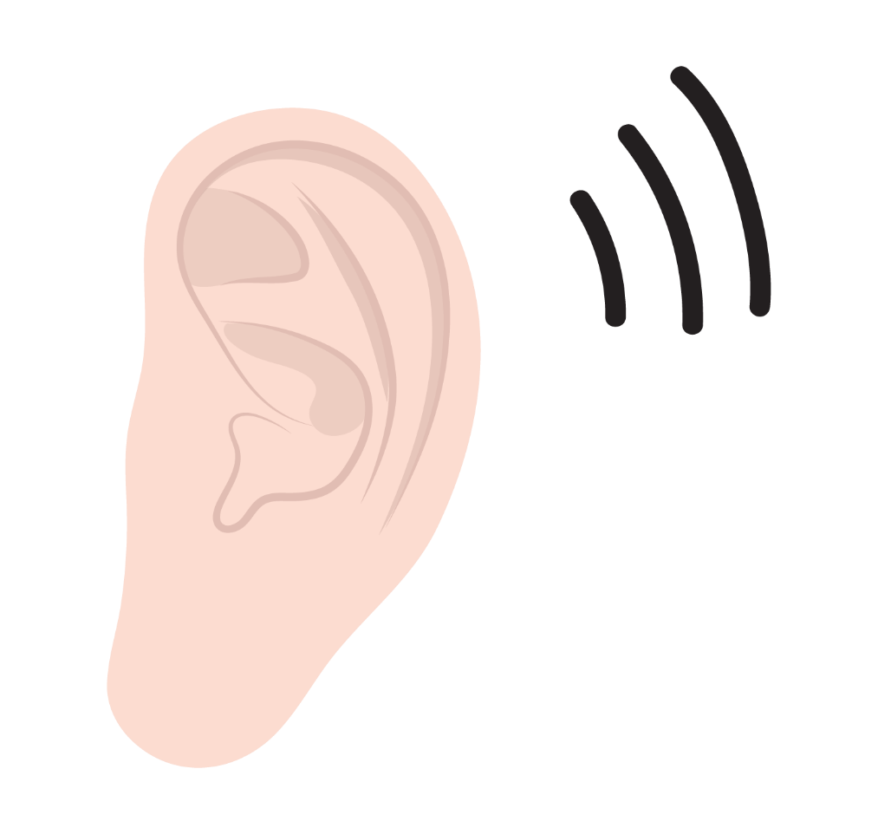
الْإِمْلاءُ
أَهْدافُ الدَّرْسِ
أُمَيِّزُ بَيْنَ الْحَرْفَيْنِ الْمُتَقارِبَيْنِ لَفْظًا (تاء – طاء) وَأَكْتُبُهُما بِشَكْلٍ صَحيحٍ في الْكَلِماتِ.
ط
ت
Notes:
دَرْسُ الْإِمْلاءِ اليَوْمِ هُوَ عن الحروف المتقاربة لفظًا.
أميز بَيْنَ الْحَرْفَيْنِ المُتَقارِبَيْنِ لَفْظًا (ت - ط) وَأكتبُهُما بِشَكْلٍ صَحيحٍ في الْكَلِماتِ.

Slide 7
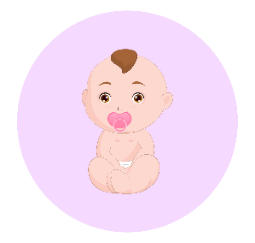
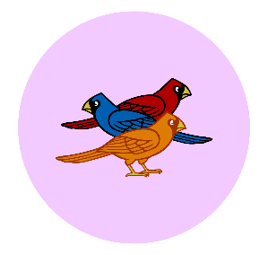
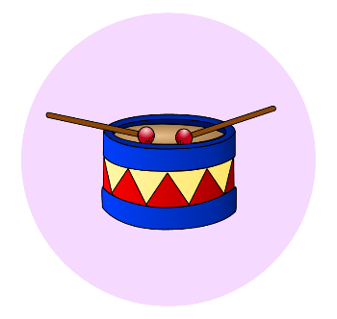
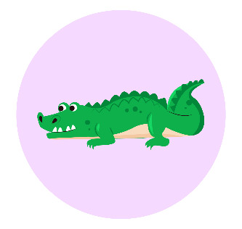
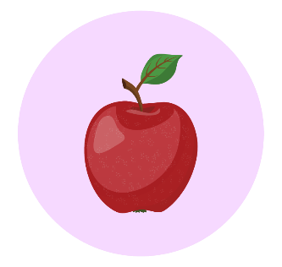
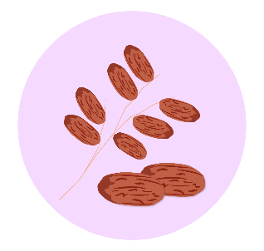
نُميِّزُ بَيْنَ الْحَرْفَيْنِ الْمُتَقارِبَيْنِ لَفْظًا «ت» وَ«ط».
لِنُفَكِّرْ مَعًا
طِ
طُ
طَ
تِ
تُ
تَ
طِفْلٌ
طُيورٌ
طَبْلٌ
تِمْساحٌ
تُفّاحٌ
تَمْرٌ
Notes:
لِنُفَكِّرَ مَعًا ونميز بين الْحَرْفَيْنِ المُتَقارِبَيْنِ لَفْظًا «ت» وَ«ط» مع الحركات (الفتحة والضمة والكسرة) وحروف المدّ (ا و ي).
اقرأوا الكلمات:
«تَ» تَمْرٌ/ «تُ» تُفّاحٌ/ «تِ» تِمْساحٌ.
«طَ» طَبْلٌ/ «طُ» طُيُورٌ/ «طِ» طِفْلٌ.
توجيهاتٌ للمُعلِّم/ةِ:
سوفَ نُرَكّزُ في هذا الدرّسِ المُصغّرِ على الحَرْفَيْنِ المُتَقارِبَيْنِ لَفْظًا «ت» و«ط» بطريقةٍ مبسّطةٍ مستندين إلى درس الوعي الفونولوجي الذي تمت فيه المقارنة اللفظية والسمعيَّة لهذين الحرفين.

Slide 8
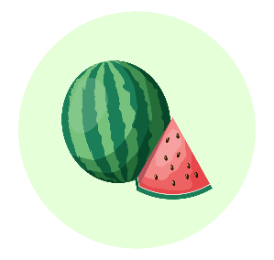
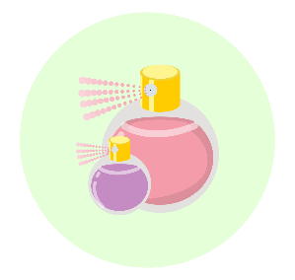
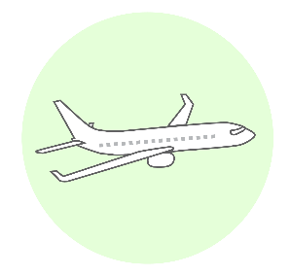
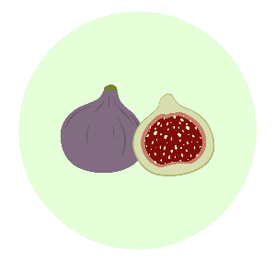
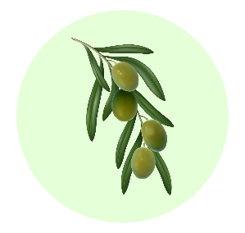

لِنُفَكِّرْ مَعًا:
طي
طو
طا
تي
تو
تا
بِطّيخٌ
عُطورٌ
طائِرَةٌ
تينٌ
زَيْتونٌ
تاجٌ
Notes:
لِنُفَكِّرَ مَعًا ونميز بين الْحَرْفَيْنِ المُتَقارِبَيْنِ لَفْظًا «ت» وَ«ط» مع مع حروف المدّ
اقرأوا الكلمات:
«تا» تاجٌ/ «تو» زَيْتونٌ/ «تي» تينٌ/ «طا» طائِرَةٌ/ «طو» عُطورٌ/ «طي» بِطّيخٌ.
هل انتبهتم إلى اللفظ الصحيح للحرف تاء، والحرف طاء مع حروف المدّ؟

Slide 9
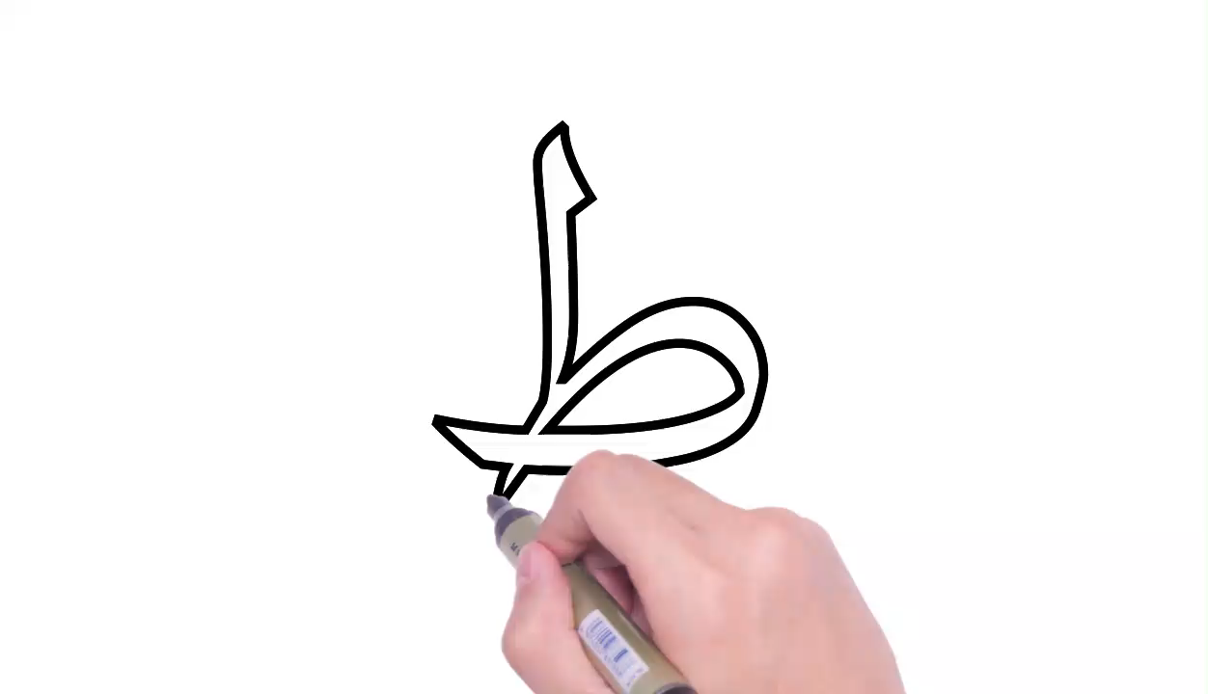
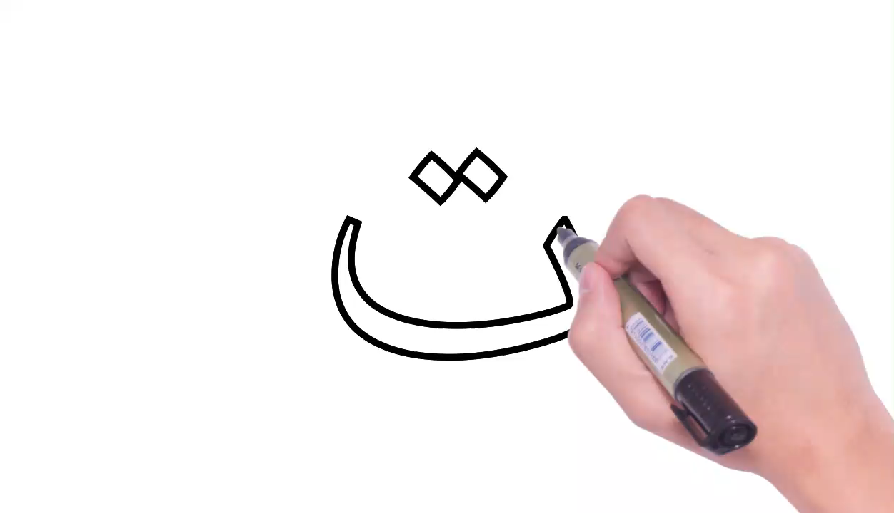

لِنُفَكِّرْ مَعًا في كِتابَةِ الْحَرْفَيْنِ الْمُتَقارِبَيْنِ لَفْظًا (ت – ط).
ط
ت
Notes:
لِنُفَكِّرَ معًا في كِتابَةَ الْحَرْفَيْنِ المُتَقارِبَيْنِ لَفْظًا (ت – ط).
اكتبوا الحرف تاء ثم الحرف طاء بإصبعكم في الهواء، أو باستخدام ورقة وقلم.
والآن لاحِظوا مَعي كَيْفَ سأكتب الْحَرْفَيْنِ «ت» وَ«ط»، كَي تَسْتَطيعوا لاحِقًا عِنْدَ سَماعِ هَذَيْنِ الْحَرْفَيْنِ كِتابَتَهُما بِشَكْلٍ صَحيحٍ، فَهُما يَتَقاربانِ في اللَّفْظِ (يَنْطِقُ الْمُعَلِّم/ة الْحَرْفَيْنِ) وَلَكِنَّهُما يَخْتَلِفانِ في الشَّكْلِ.

Slide 10
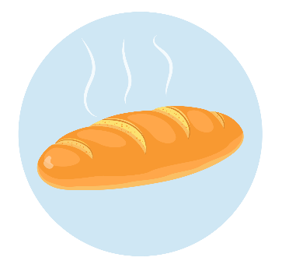


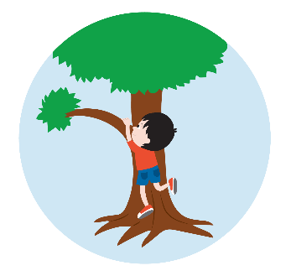
لِنَتَعَلَّمْ مَعًا
طــ
ط
تـــ
ت
طـازَجٌ
طَـريقٌ
تِـلْفازٌ
تَـسَلَّقَ
Notes:
هيا نتعلّم معًا كيف نكتب هذين الْحَرْفَيْنِ الْمُتَقارِبَيْنِ لَفْظًا «ت» وَ«ط» في أَوَّلِ الْكَلِمَةِ.
«ت» تَسَلَّقَ/ تِلْفازٌ «ط» طَريقٌ / طازَجٌ
هَلْ لاحَظْتُمْ شكل الْحَرْفَيْنِ «ت» وَ«ط» في أَوَّلِ الْكَلِمَةِ؟
يحافظ الحرف طاء على شكله عندما يتصل بالحرف الذي يأتي بعده، أما الحرف تاء فيلغي طرفه ويمدّ خطًّا متّصلاً بالحرف الّذي يأتي بعده.

Slide 11
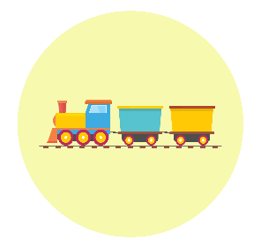

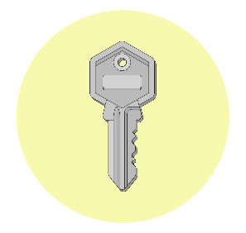
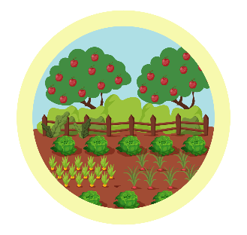
كِتابَةُ الْحَرْفَيْنِ الْمُتَقارِبَيْنِ لَفْظًا (ت – ط) في وَسَطِ الْكَلِمَةِ.
لِنَتَعَلَّمْ مَعًا
ــطــ
ط
ــتــ
ت
قِــطـارٌ
تَقْـطـُفُ
مِفْـتـاحٌ
بُسْـتـانٌ
Notes:
والآن لاحظوا شكل الْحَرْفَيْنِ الْمُتَقارِبَيْنِ لَفْظًا «ت» وَ«ط» في وَسَطِ الْكَلِمَةِ.
«ت» بُسْتانٌ/ مِفتاحٌ «ط» تَقْطُفُ/ قِطارٌ
هَلْ لاحَظْتُمْ شكل الْحَرْفَيْنِ «ت» وَ«ط» في وَسَطِ الْكَلِمَةِ؟
يحافظ الحرف طاء على شكله، ويمد خطًّا من كلّ جهة ليتّصل بالحرف الّذي يأتي قبله، وبالحرف الّذي يأتي بعده. أمّا الحرف تاء، فيصبح شكله كخطّ عموديّ فوقه نقطتان، لأنّه يمدّ خطًّا من كل جهة ليتّصل بالحرف الّذي يأتي قبله، وبالحرف الّذي يأتي بعده.

Slide 12

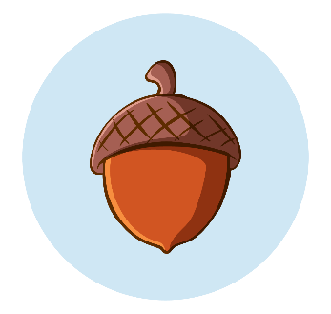


لِنَتَعَلَّمْ مَعًا
ــط
ط
ــت
ت
مِشْـطٌ
بَلّوطٌ
بَيْــتٌ
حوتٌ
Notes:
والآن لاحظوا كيف نكتب الْحَرْفَيْنِ الْمُتَقارِبَيْنِ لَفْظًا «ت» وَ«ط» في آخر الْكَلِمَةِ.
«ت» حوتٌ/ "ـت" بيتٌ «ط» بَلّوطٌ/ "ـط" مِشْطٌ (تَظْهَرُ الشَّريحَةُ بالتَّتابُعِ مَعَ الصَّوْتِ) هَلْ لاحَظْتُمْ شكل الْحَرْفَيْنِ «ـت» وَ«ـط» في آخِرِ الْكَلِمَةِ؟
هل تغيّر شكل الحرف «ت» في أوّل الكلمة عن شكله في وسط الكلمة؟ نعم
هل تغيّر شكل الحرف «ط» في وسط الكلمة عن شكله في آخر الكلمة؟ نعم
ماذا نستنتج إذًا؟ شكل الحرف يتغيّر بين أوّل الكلمة ووسطها وآخرها.

Slide 13


لِنَعْمَلْ مَعًا
طـ
ـطـ
ـط
ط
تـ
ـتـ
ـت
ت
….ـابَةٌ
طـ
تـ
....ــفّـاحَةٌ
Notes:
لِنَعْمَلْ مَعًا عَلى كِتابَةِ الْحَرْفَيْنِ المُتَقارِبَيْنِ لَفْظًا (ت – ط) في المَكانِ المُناسِبِ.
أُريدُ مِنْكُمُ الْآنَ أَنْ تُراقِبوا وتَسْمَعوا جَيِّدًا.
سَنَمْلَأُ الفَراغَ في كُلِّ كَلِمَةٍ بِحَرْفِ «ت» أوْ «ط» بِحَسَبِ مَوْقِعِهِما في الكَلِمَةِ هَيّا بِنا،
تُفّاحَةٌ- هَلْ أسْمَعُ ت أوْ ط؟ ت
أَوَّلُ، وَسَطُ أوْ آخِرُ الكلمة؟ أوَّلُ الكلمة
أَكْتُبُ شَكْلَ حَرْفِ التّاءِ الْمُناسِبِ لِأُكْمِلَ الْكَلِمَةَ:
طابَةٌ- هَلْ أَسْمَعُ ت أوْ ط؟ ط
أَوَّلُ، وَسَطُ أَوْ آخِرُ الكلمة؟ أَوَّلُ الكلمة
أكْتُبُ شَكْلَ حَرْفِ الطّاءِ الْمُناسِبِ لِأُكْمِلَ الْكَلِمَةَ.

Slide 14
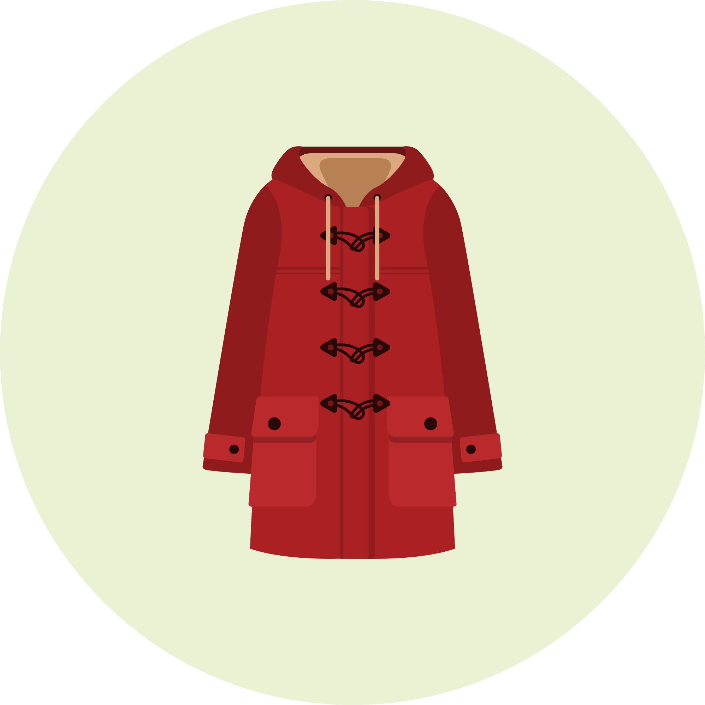

لِنَعْمَلْ مَعًا
طـ
ـطـ
ـط
ط
تـ
ـتـ
ـت
ت
مِعْـ....ـفٌ
ـطـ
كِـ....ـابٌ
ـتـ
Notes:
كِتابٌ- هَلْ أَسْمَعُ ت أوْ ط؟ ت
في أَوَّلِ الكلمة، وَسَطها، أوْ آخِرِها؟ في وَسَطِ الكلمة.
أكْتُبُ شَكْلَ حَرْفِ التّاءِ الْمُناسِبِ لِأُكْمِلَ الْكَلِمَةَ:
مِعْطَفٌ- هَلْ أَسْمَعُ ت أوْ ط؟ ط
في أَوَّلِ الكلمة، وَسَطها، أوْ آخِرِها؟ في وَسَطِ الكلمة.
أكْتُبُ شَكْلَ حَرْفِ الطّاءِ الْمُناسِبِ لِأُكْمِلَ الْكَلِمَةَ.

Slide 15
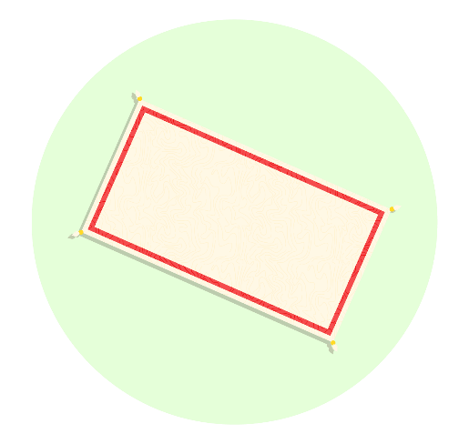
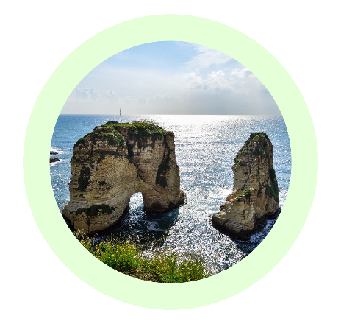
لِنَعْمَلْ مَعًا
طـ
ـطـ
ـط
ط
تـ
ـتـ
ـت
ت
بِسا....
ت
طٌ
بَيْرو....
Notes:
بَيْروتُ- هَلْ أَسْمَعُ ت أوْ ط؟ ت
في أَوَّلِ الكلمة، وَسَطها، أوْ آخِرِها؟ في آخِرِ الكلمة.
أكْتُبُ شَكْلَ حَرْفِ التّاءِ الْمُناسِبِ لِأُكْمِلَ الْكَلِمَةَ:
بِساطٌ- هَلْ أَسْمَعُ ت أوْ ط؟ ط
في أَوَّلِ الكلمة، وَسَطها، أوْ آخِرِها؟ في أخِرِ الكلمة.
أكْتُبُ شَكْلَ حَرْفِ الطّاءِ الْمُناسِبِ لِأُكْمِلَ الْكَلِمَةَ.

Slide 16

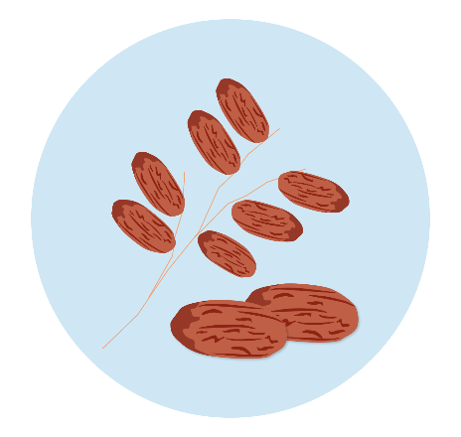
اِعْمَلوا بِمُفْرَدِكُمْ
طـ
ـطـ
ـط
ط
تـ
ـتـ
ـت
ت
...ـاووسٌ
طـ
تـ
....ــــمْـرٌ
Notes:
تَمْرٌ.
أكْتُبُ ُ الْحُرْفَ الْمُناسِبَ لِأُكْمِلَ الْكَلِمَةَ
طاووس.
أكْتُبُ شَكْلَ الْحَرْفِ الْمُناسِبِ لِأُكْمِلَ الْكَلِمَةَ

Slide 17


اِعْمَلوا بِمُفْرَدِكُمْ
طـ
ـطـ
ـط
ط
تـ
ـتـ
ـت
ت
قِـ.....ـةٌ
ـطَّـ
تـُ
بُرْ...ــقــالٌ
Notes:
بُرْتُقالٌ- أكْتُبُ الْحَرْفَ الْمُناسِبَ لِأُكْمِلَ الْكَلِمَةَ.
قِطَّة.
أكْتُبُ شَكْلَ الْحَرْفِ الْمُناسِبِ لِأُكْمِلَ الْكَلِمَةَ.

Slide 18
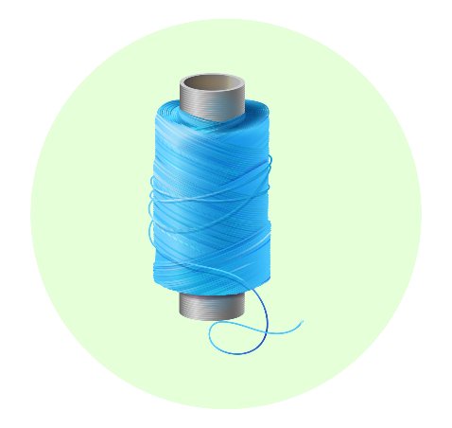

اِعْمَلوا بِمُفْرَدِكُمْ
طـ
ـطـ
ـط
ط
تـ
ـتـ
ـت
ت
خَيْـ....
ـطٌ
ـتٌ
بَيْـ...
Notes:
بَيْتٌ؟َ
أكْتُبُ الْحَرْفَ الْمُناسِبَ لِأُكْمِلَ الْكَلِمَةَ.
خَيْطٌ.
أكْتُبُ شَكْلَ الْحَرْفِ الْمُناسِبِ لِأُكْمِلَ الْكَلِمَةَ.

Slide 19
اِعْمَلوا بِمُفْرَدِكُمْ
طـ
ـطـ
ـط
ط
تـ
ـتـ
ـت
ت
صارَ... لينُ مِثْلَ أَهْلِ الْقَرْيَةِ، ...ــحِبُّ قِــ...ـافَ الْخُضْرَوا... وَالْفاكِهَةِ، ...ـغْسِلُها وَ...ـأْكُلُها بِشَهِيَّةٍ، وَ...ــشْرَبُ الْحَليبَ الـ...ـازَجَ.
ت
ـطـ
تـ
ت
ـطّـ
تـ
تـ
تـ
Notes:
أكْتُبُ الْحَرْفَ الْمُناسِبَ لِأُكْمِلَ الْكَلِمَات
اسمعوا جيّدًاحتّى تعرفوا الحرف الناقص تاء أو طاء:
صارَتْ لينُ مِثْلَ أَهْلِ الْقَرْيَةِ، تحبُّ قطاف الْخُضْراواتِ وَالْفاكِهَةَ، تَغْسِلُها وَتَأْكُلُها بِشَهِيَّةٍ، وَتَشْرَبُ الْحَليبَ الطّازجَ...

Slide 20
اِعْمَلوا بِمُفْرَدِكُمْ
صارَتْ لينُ مِثْلَ أَهْلِ الْقَرْيَةِ، تُحِبُّ قِطافَ الْخُضْرَواتِ وَالْفاكِهَةِ، تَغْسِلُها وَتَأْكُلُها بِشَهِيَّةٍ، وَتَشْرَبُ الْحَليبَ الطّازَجَ.
Notes:
تحققوا من إجاباتكم

Slide 21
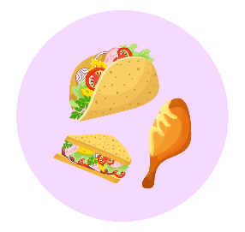
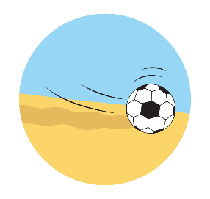



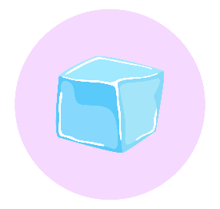
تَعَلَّمْنا الْيَوْمَ
ط
ت
طَعامٌ
تَتَدَحْرَجُ
مِنْطادٌ
مَكْتَبَةٌ
خَيّاطٌ
بارِدَةٌ
Notes:
تَعَلَّمْنا الْيَوْمَ كِتابَةَ الْحَرْفَيْنِ المُتَقارِبَيْنِ لَفْظًا «ت» وَ«ط» كَما في الْكَلِماتِ الآتية:
تَتَدَحْرَجُ/ طَعامٌ حَرْفَا «ت» وَ«ط» في أوَّلِ الْكَلِمَةِ.
مَكْتَبَةٌ/ مِنْطادٌ حَرْفا «ت» وَ«ط» في وَسَطِ الْكَلِمَةِ.
بارِدَةٌ/ خَيَّاطٌ حَرْفا «ت» وَ«ط» في آخِرِ الْكَلِمَةِ.
توجيهاتٌ للمعلّم/ة:
حَضِّروا جداريَّةً مماثِلةً مَعَ المتعلّمين وَضَعوها في مكانٍ واضحٍ في الصّفِ وذَكِّروهم بها كُلَّما دَعَتِ الحاجة إلى التّذكيرِ بالقاعدةِ.

Slide 22
تَقْويمٌ تَكْوينِيٌّ
أَكْتُبُ الْكَلِماتِ في الْعَمودِ الْمُناسِبِ:
ط
ت
بِسُرْعَةٍ
طَريقٌ
طَريقٌ
بِسُرْعَةٍ
الطَّازَجُ
يَمْتَدُّ
الطَّازَجُ
يَمْتَدُّ
حائِطٌ
تُفَّاحٌ
حائِطٌ
تُفَّاحٌ
طَلَعَ
مُفاجَأَةٌ
مُفاجَأَةٌ
طَلَعَ
Notes:
اكتبوا الْكَلِماتِ الّتي تَحوي أحد الْحَرْفَيْنِ الْمُتَقارِبَيْنِ لَفْظًا «ت» وَ«ط» في الْعَمودِ الْمُناسِبِ.
تَوْجيهاتٌ للمعلِّم/ةِ:
يُمْكِن اسْتِخدامُ هذا الْجَدول كنشاطٍ تطبيقيٍّ إضافيٍّ، وَيُمكن استخدامُهُ كنشاطِ تقويمٍ تكوينيٍّ.
مِنَ المهمِّ تصنيف الْكَلِماتِ في جدولٍ مُشابهٍ على ورقةٍ كبيرةٍ كنشاط ٍتدريبيٍّ، يساعد المتعلِّمِ في فهمِ الجَدولِ، وطريقةِ التَّصنيفِ من خلالِهِ. ولنشاطِ التَّقويمِ يتمُّ اختيار بطاقاتٍ مختلفةٍ عن نشاطِ التَّدريبِ.
معدَّل الإجابات: (يمكنكم اتباع المعادلة الآتية لابتكار معادلة مناسبة للتمرين أو التقييم المعروض):
6 إجابات صحيحة: اكتسب المتعلّم المفهوم أو المهارة. ينتقل الى مرحلة أعلى
5-4 إجابات صحيحة: اكتسب المتعلم المفهوم، لكن ربما تنقصه المفردات اللازمة. يجب الـتأكد من ذلك من خلال تدريب إضافي.- دعم بسيط
2-3 إجابات صحيحة: اكتسب المتعلم المفهوم بشكل جزئي او ينقصه التطبيق – يحتاج الى تمارين لتثبيت المهارة أو المفهوم، دعم مكثّف
0-1 إجابات صحيحة: لم يكتسب المتعلم المفهوم ويحتاج إلى (إعادة تعليم)
تحققوا من إجاباتكم.

